Slide 1
Праздник
«До свидания, Азбука!»
1 класс
Мишукова Ольга Ивановна,
учитель начальных классов
МБОУ Сосновская СОШ №1
р. п. Сосновка, Сосновского района,
Тамбовской области

Slide 4
А О У Б Ы Э
Б

Slide 5
З Л Я К В Р
Я

Slide 6
Ч Ж Ш Ц
Ч

Slide 7
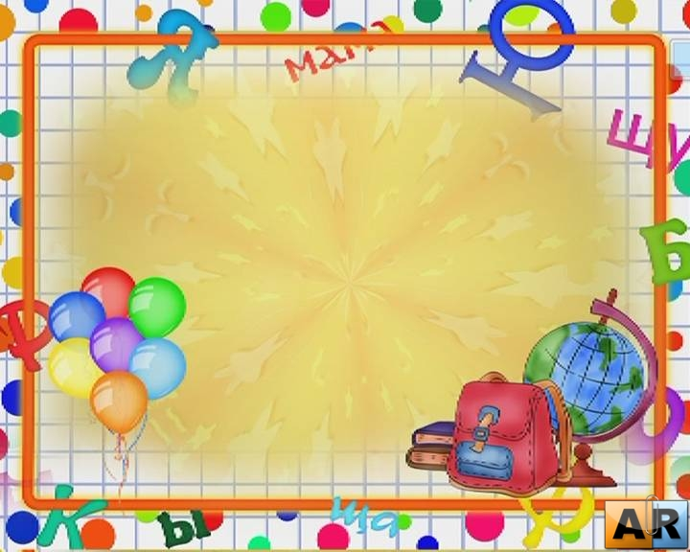

Slide 8
СО СПА ПАС СИ БА БО
СПА
СИ
БО
ЗИ ПО ЖИ ЖА ТЫ ЛУЙ СТА
ПО
ЖА
ЛУЙ
СТА

Slide 9
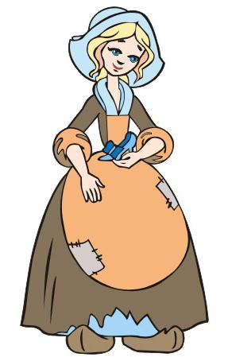
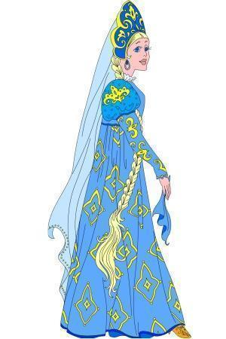
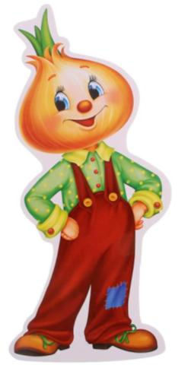
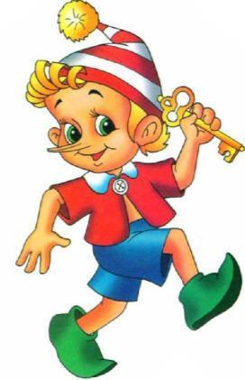
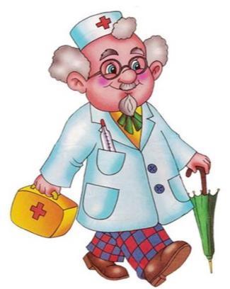
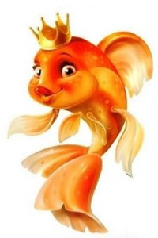

Slide 14
Интернет ресурсы:
https://vedtver.ru/upload/information_system_15/8/7/9/item_8796/information_items_8796.jpg -азбука
http://emallution.s3.amazonaws.com/_file_drag_and_drop/58/ffc/ffcc27c542a07a5e7f7dbd40c8ca536d/maxresdefault.jpg -азбука
http://ou9.omsk.obr55.ru/files/2015/03/udostoverenie_dlya_malchika_Azbuku_izuchil_1.jpg -азбука
http://shikardos.ru/text/proshaj-nachalenaya-shkola-uchitele-dobrij-dene-zdravstvujte-d/1.jpg - фон
http://fs00.infourok.ru/images/doc/190/217116/img0.jpg -прощай, Азбука
http://fs00.infourok.ru/images/doc/246/251034/img0.jpg - прощай, Азбука
https://decem.info/wp-content/uploads/alfavit.jpg - буквы алфавита
http://www.confetti.kz/miro/0-25/0-25-055.jpg - Чиполлино
http://school-a-12.my1.ru/_nw/9/22703485.jpg - Айболит
http://new.stihi.ru/pics/2012/03/13/8826.jpg - Золушка
http://heroesportal.net/files/information/32/016.jpg - Василиса Премудрая
http://mdoy158.ucoz.ru/gruppa/post-11-1329305012.jpg - Буратино
http://media.nn.ru/data/ufiles/2015-03/41/f8/b0/550ede3e80f3e_info179.png - рыбка
http://img-fotki.yandex.ru/get/4704/svetlera.4c3/0_68ccb_3bd4b644_XXL -А
http://img-fotki.yandex.ru/get/4703/valenta-mog.ba/0_675bc_46bc2d80_orig.jpg - З
http://galerey-room.ru/images/060917_1385694557.png - Ж
https://im1-tub-ru.yandex.net/i?id=bc0f1f3bcefed150281daa44fa7d258c&n=33&h=215&w=306 – М
http://www.playing-field.ru/img/2015/051819/2805022 -Б
http://karapysik.ru/wp-content/uploads/2013/04/1332078191_bukva-o.png -О,В
https://im2-tub-ru.yandex.net/i?id=7c2e03f43229ef74cf4a0279628ef71b&n=33&h=215&w=201 -Й

